Slide 1

21 Blackjack
Presentado por:
Sebastián Guzmán Agudelo
Federico Montoya Giraldo
Eilin Dianella Restrepo Chaverra

Slide 2
Características de la TGS
Interrelación
Búsqueda de Objetivos
Insumos y productos
Regulación
Diferenciación
Entropía

Slide 3
Interrelación
En el código del formulario Table es donde podemos evidenciar esta característica ya que es donde se relacionan todas las clases, objetos y atributos para darle funcionalidad al juego, en la imagen podemos evidenciar la instanciación y utilización de cada clase.

Slide 4
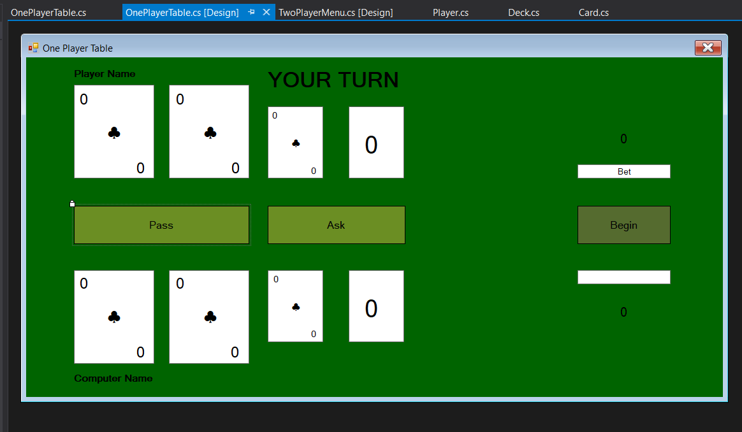
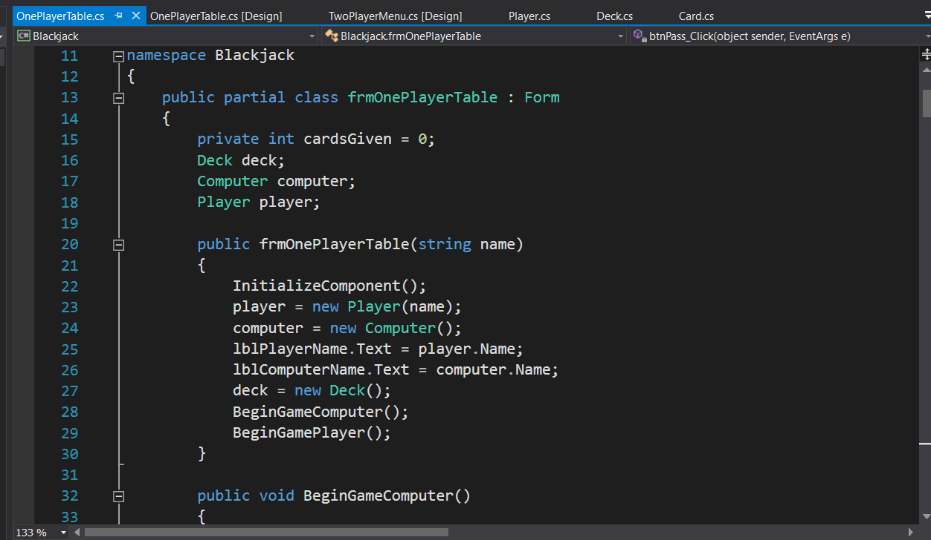

Slide 5
Insumos y Productos
En el juego los insumos que se necesitan para que el sistema funcione correctamente son:
Nombre de los jugadores y/o jugador
Cantidad de dinero a apostar

Slide 6
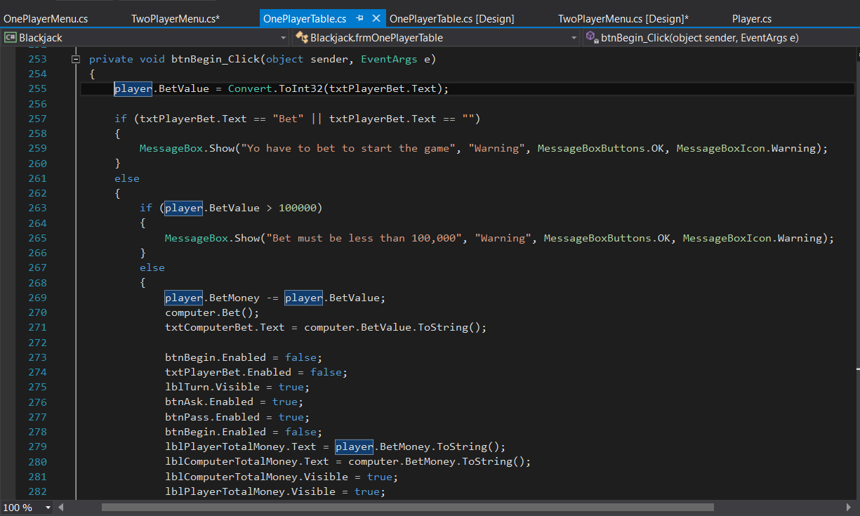
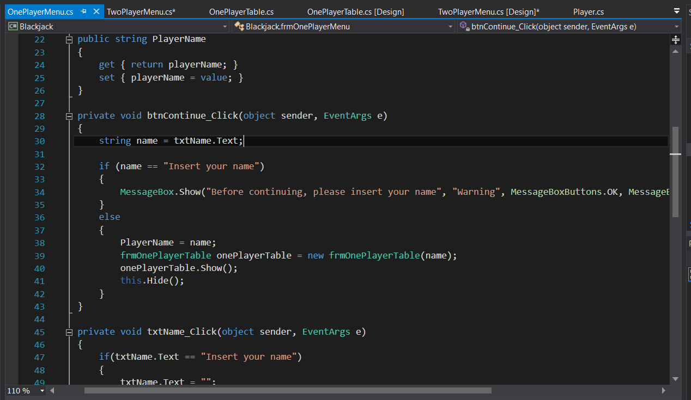

Slide 7
Regulación
En el código se presenta la regulación principalmente al momento de controlar la creación y repartición de cartas en el juego.

Slide 8
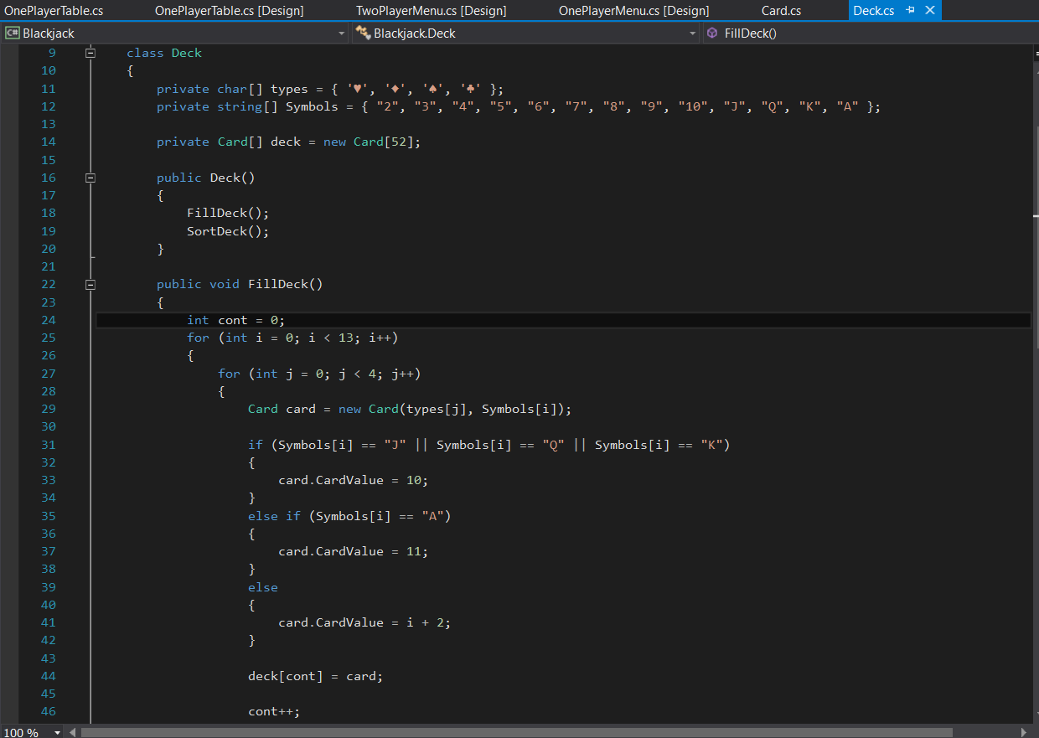
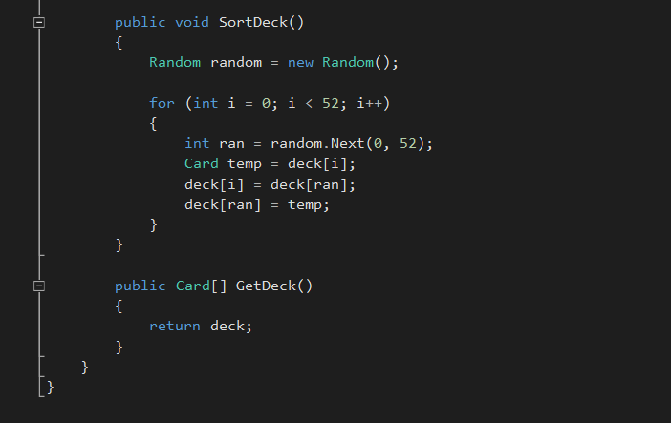

Slide 9
Diferenciación
En el código diferenciamos el rol y las funcionalidades, la del jugador o jugadores y la funcionalidad del PC que realizan acciones diferentes y llevan atributos diferentes pero unidas conforman el juego.

Slide 10
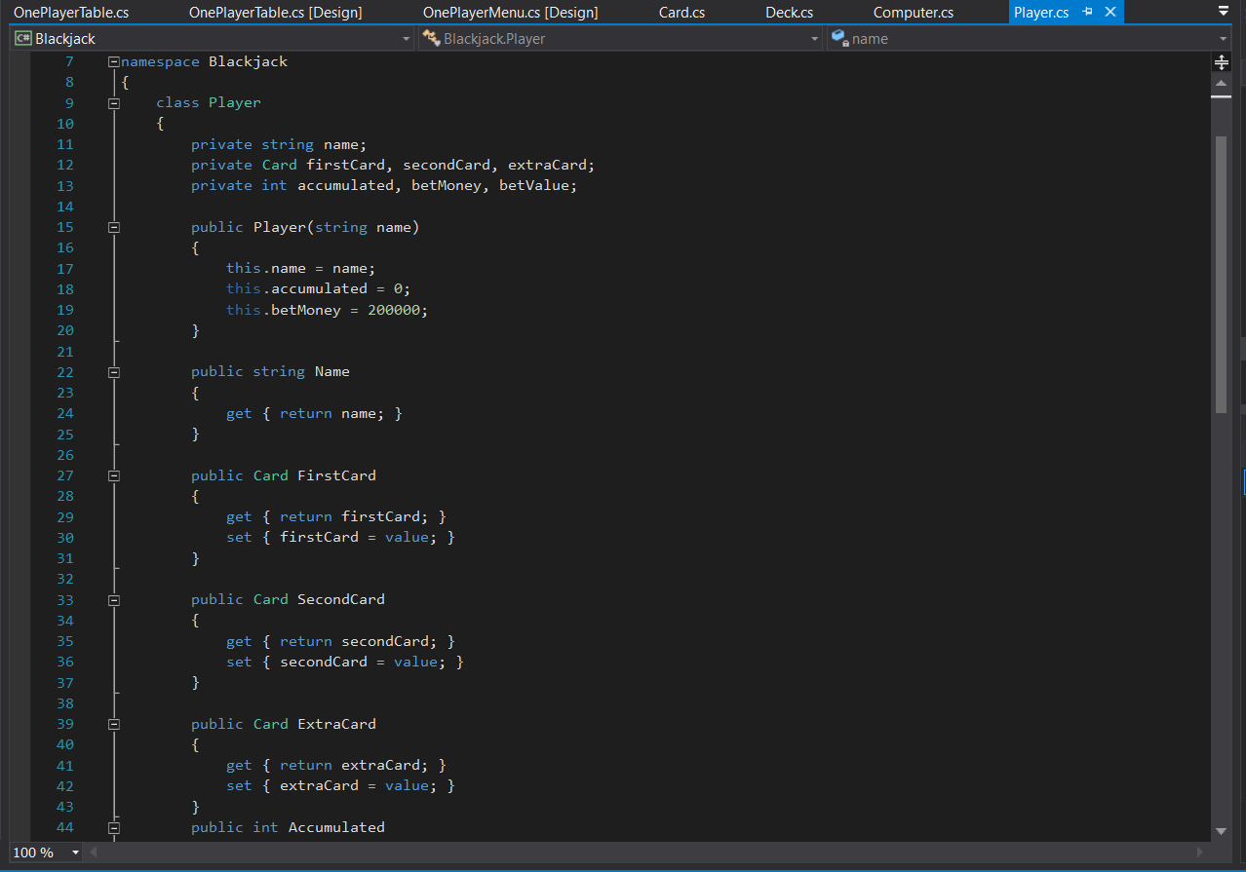
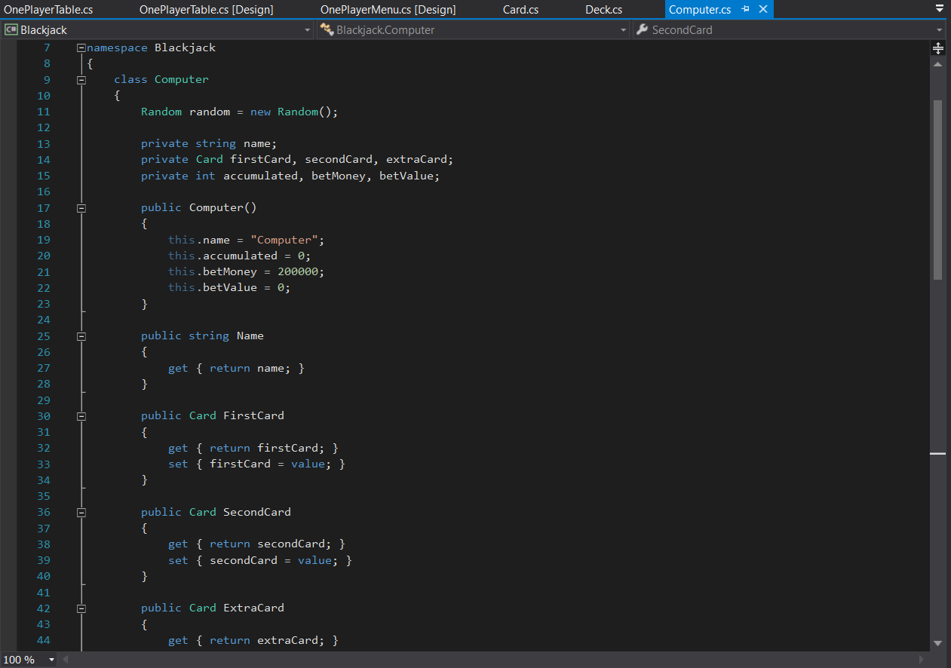

Slide 11
Entropía
Al momento de hacer cada validación estamos tratando de controlar la tendencia al caos, así como se muestra en la imagen

Slide 12
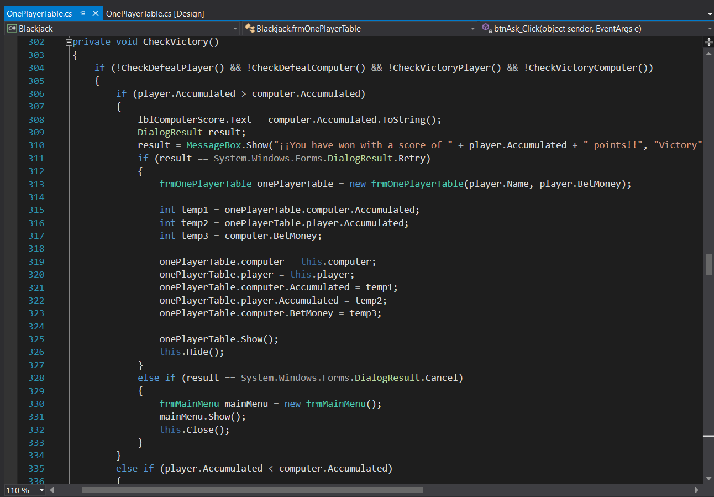
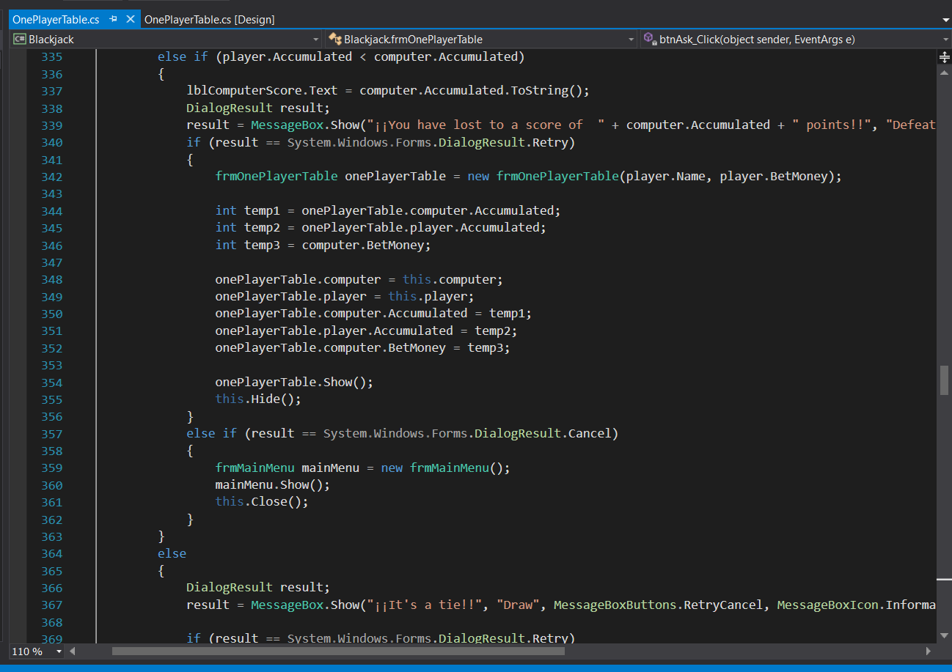

Slide 13
Búsqueda de Objetivos
En el código del formulario Table podemos ver como todos los componentes de la aplicación interactúan y se relacionan para lograr que el jugo funcione y este en equilibrio

Slide 14
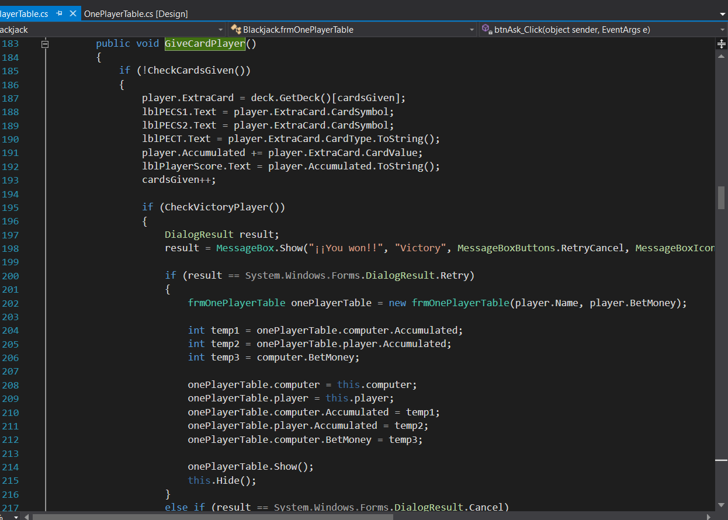
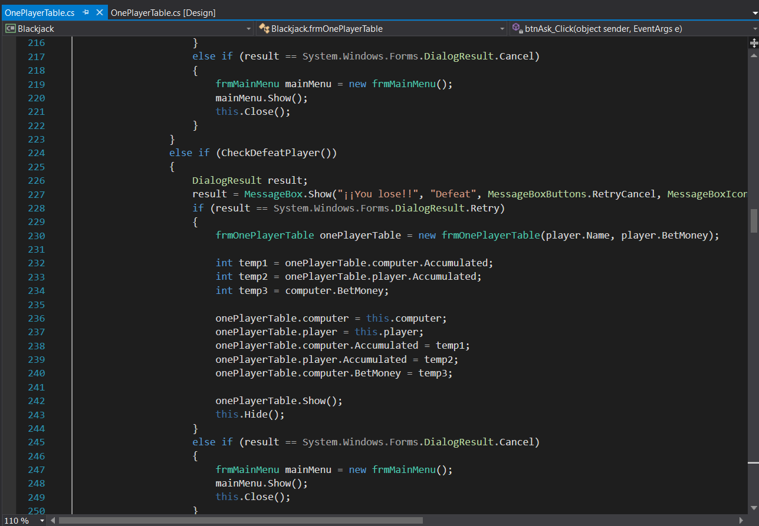

Slide 15

21 Blackjack
SIO

